Slide 1

SSAFY 2학기
웹 기술 프로젝트
SSAZIT 블로그
당신의 이야기를 들려주세요. SSAZIT

Slide 2

CONTENTS
CONTENTS
소개 영상
1
개발 의도
2
서비스 소개
3
시연 영상
4
개선방향 및 PJT후기
5

Slide 3
CHAPTER 1
CHAPTER 1
소개 영상
SSAZIT 블로그의 미리보기

Slide 4


소개 영상
소개 영상

Slide 5
CHAPTER 2
CHAPTER 2
개발 의도
SSAZIT 블로그의 탄생

Slide 6

개발 의도
개발 의도
BFS 정복
다익스트라
DFS 복습

Slide 7
개발 의도
개발 의도
정보를 모으는 공간

Slide 8

개발 의도
개발 의도
정보를 모으는 공간
A
B
C

Slide 9
개발 의도
개발 의도
정보를 정리하는 공간
A
B
C

Slide 10
개발 의도
개발 의도
정보를 정리하는 공간
A
B
C

Slide 11



개발 의도
개발 의도
소통하는 공간
개인적인 공간

Slide 12


?
개발 의도
개발 의도
JQuery
?
?
Vuex
?
?
scss
?
?
?
?

Slide 13





개발 의도
개발 의도
나만의 꿀팁을 다른 사람들과 공유하고 싶을 때
열심히 짠 코드를
리뷰 받고 싶을 때
공부하며 모은 자료를 정리하고 싶을 때
나만의 꿀팁을 다른 사람들과 공유하고 싶을 때
열심히 짠 코드를
리뷰 받고 싶을 때

Slide 14
CHAPTER 3
CHAPTER 3
서비스 소개
SSAZIT 블로그에 대한 소개

Slide 15
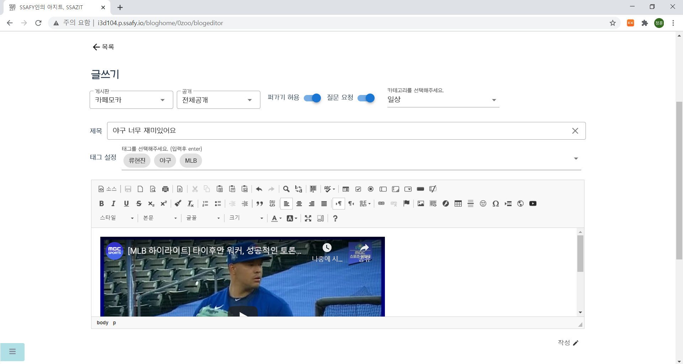


서비스 소개 - 게시글 작성
서비스 소개 - 게시글 작성
게시글 설정
게시글 검색을 위한 태그
설정, 공개 범위를 지정할 수 있습니다.
게시글 작성창
코드 에디터, 유튜브 입력,
사진드래그 기능을 포함하여
편리한 글쓰기를 할 수 있습
니다.

Slide 16
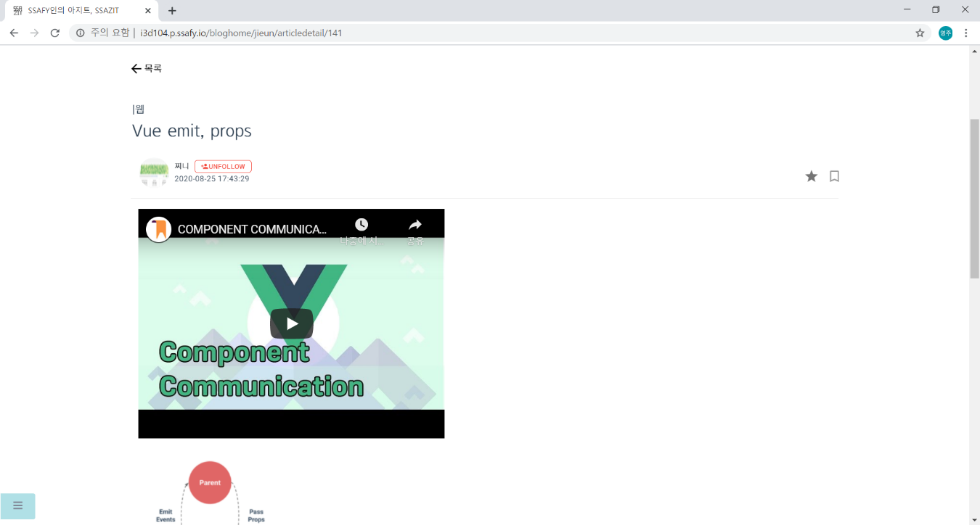
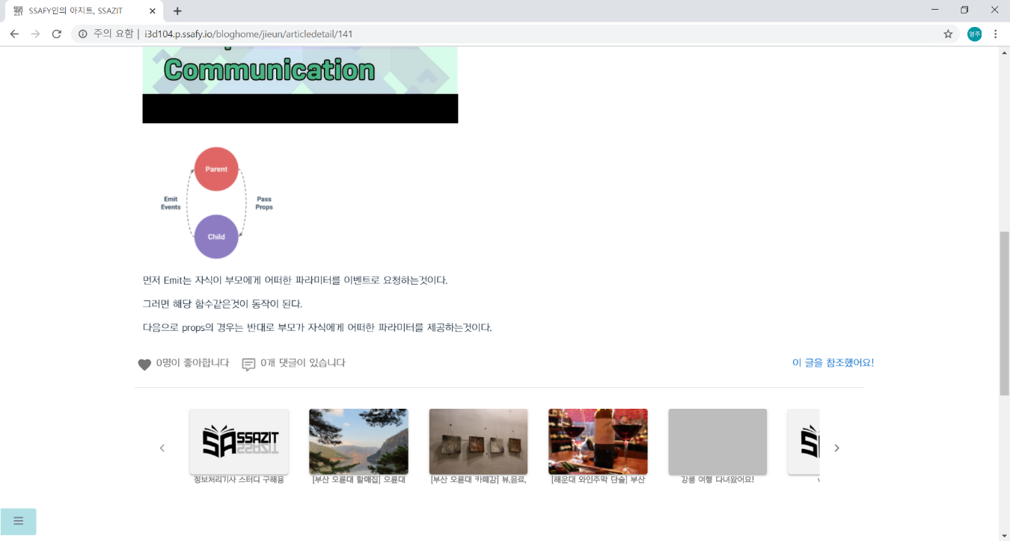

서비스 소개 - 게시글
서비스 소개 - 게시글
게시글 공유
원하는 게시글을 자신의 블로그에 공유 할 수 있습니다.
게시글 보기
게시글 작성시 추가한 유튜
브나 코드 이미지를 게시글
에서 볼 수 있습니다.

Slide 17
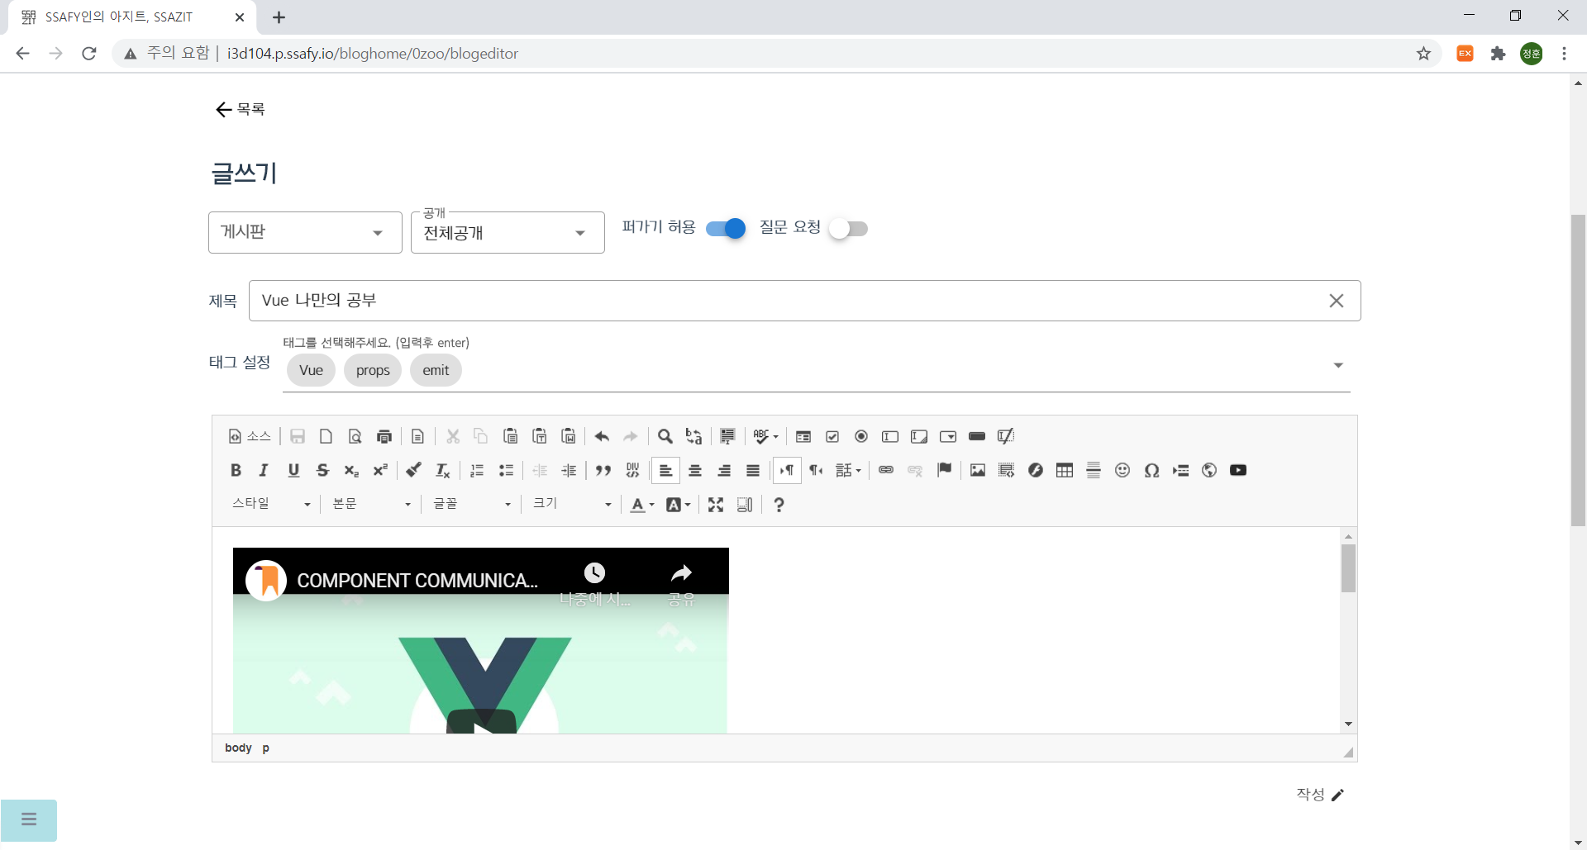
서비스 소개 - 게시글 공유
서비스 소개 - 게시글 공유
공유게시글 작성
공유를 원하는 게시글의 정보를 가져온 뒤, 자신이 원하는 스타일대로 편집이 가능합니다.

Slide 18
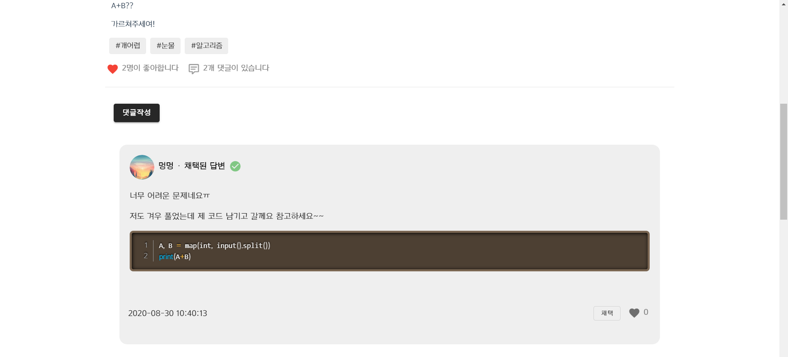


서비스 소개 - 댓글
서비스 소개 - 댓글
댓글 보기
모든 게시글에 댓글 작성이 가능하고 작성자는 우수 댓글에 채택이 가능합니다.

Slide 19
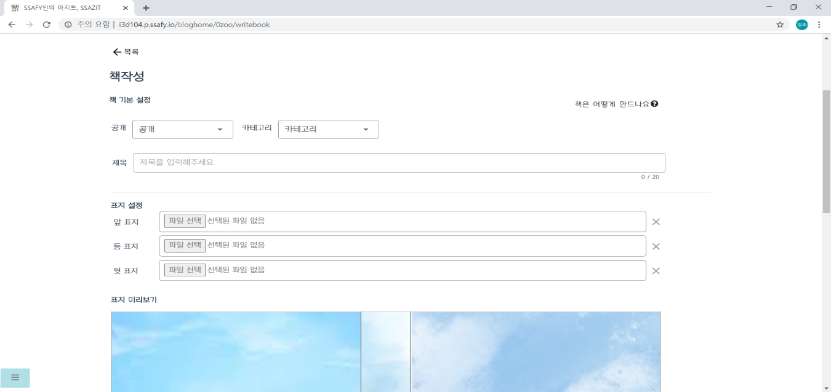

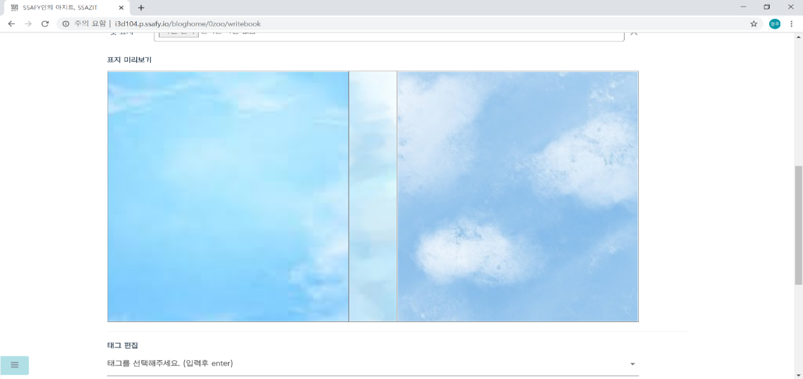

서비스 소개 - 책 작성
서비스 소개 - 책 작성
책 표지 업로드
직접 디자인한 표지를 업로드
하여 나만의 책을 만들 수 있
습니다.
표지 미리보기
업로드한 표지 이미지가 어떻
게 적용될지 미리보기를 할 수
있습니다.

Slide 20
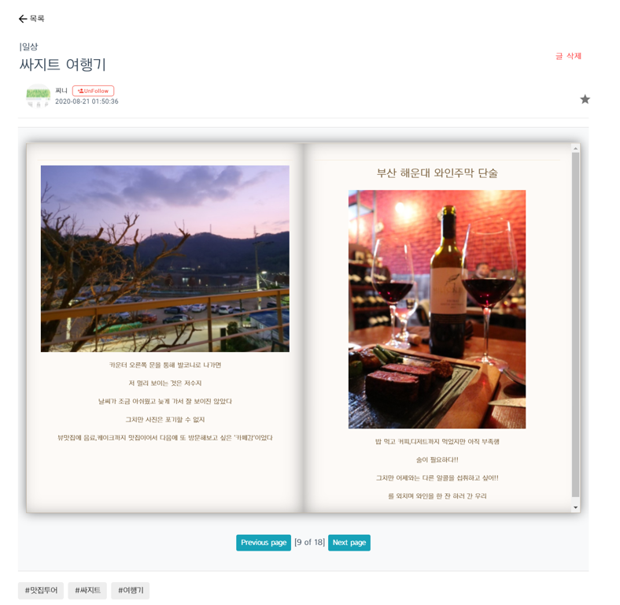
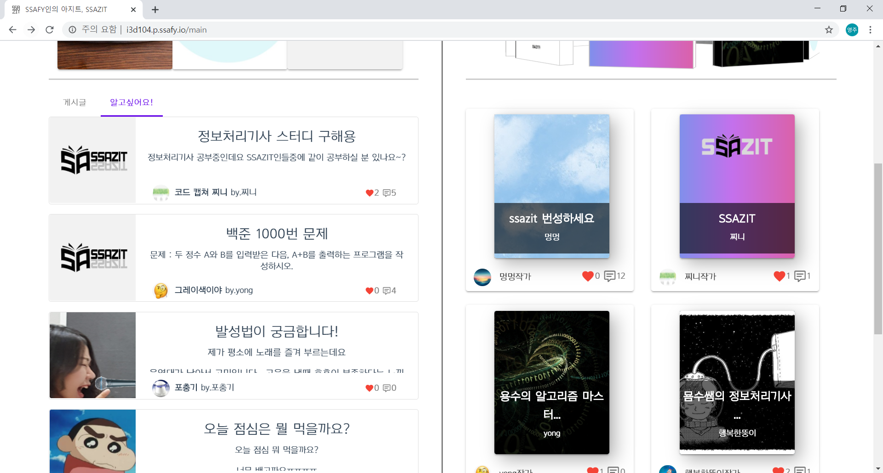
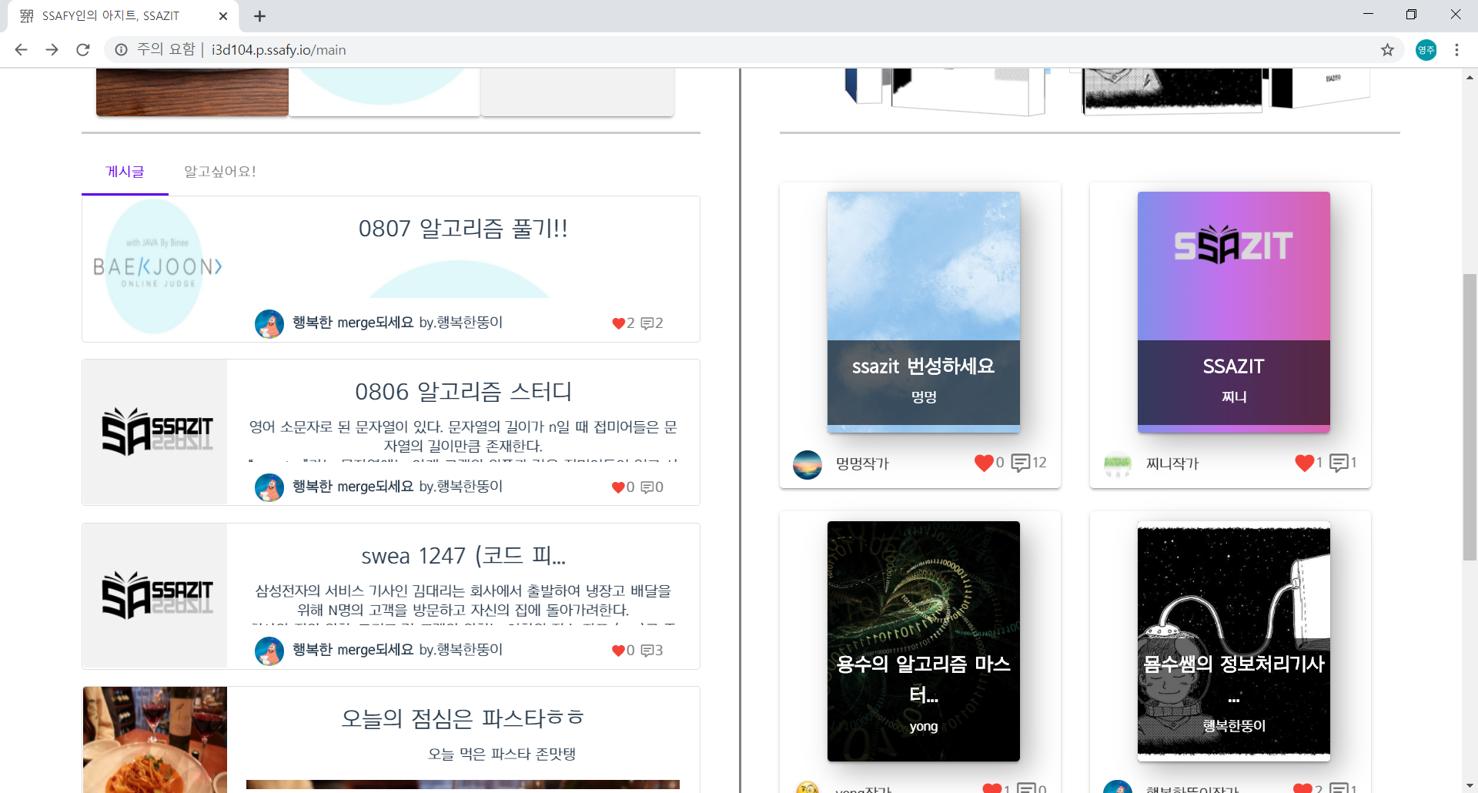


서비스 소개 - 책
서비스 소개 - 책
책 내용 보기
책을 넘기는 애니메이션을
추가하여 책을 보듯이 게시
글을 모아볼 수 있습니다.

Slide 21
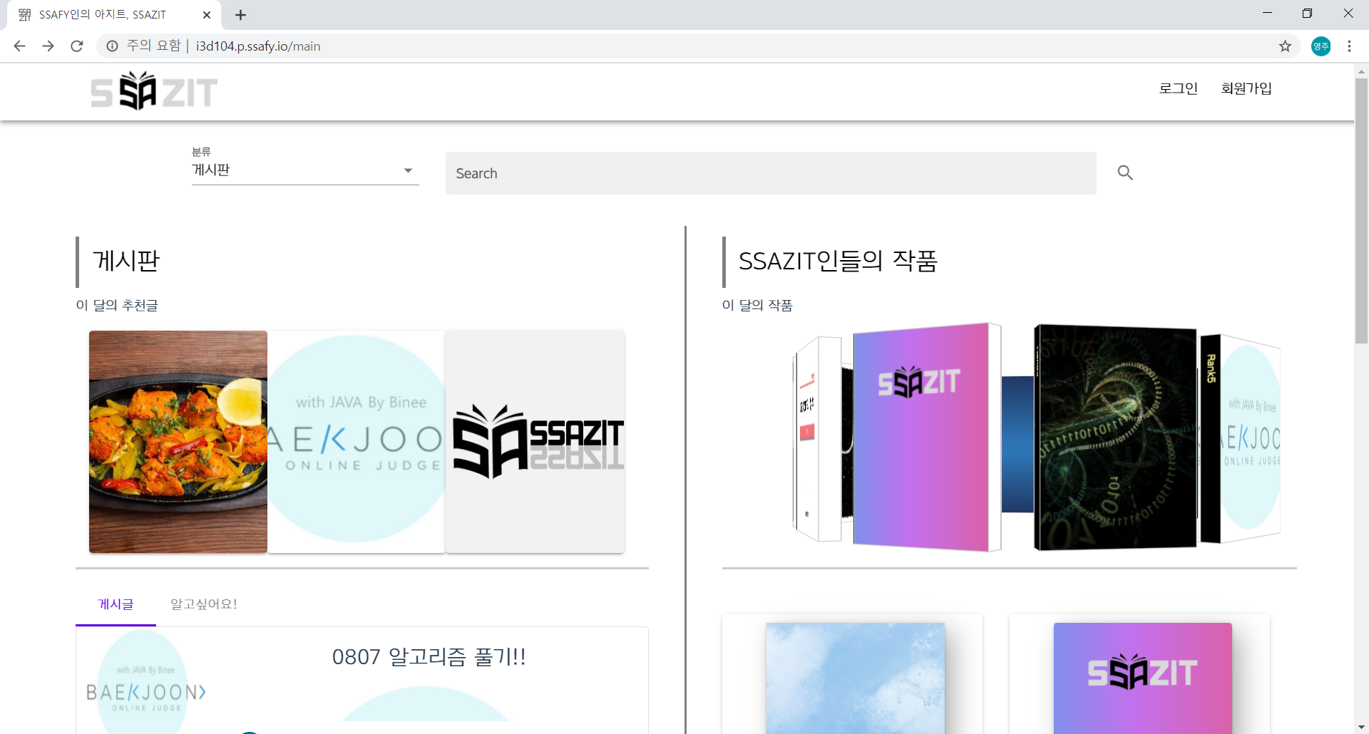

서비스 소개 - 커뮤니티
서비스 소개 - 커뮤니티
추천글 모아보기
블로그 게시글과 책 중 이달
의 게시글과 책을 다른 회원
들과 공유할 수 있습니다.
알고싶어요! 탭
프로그래밍 스터디 중 어려운
점이나 작성한 코드에 대한 피
드백을 받을 수 있습니다.

Slide 22
CHAPTER 4
CHAPTER 4
시연 영상
SSAZIT 블로그 살펴보기

Slide 23

시연 영상
시연 영상

Slide 24
CHAPTER 5
CHAPTER 5
개선방향 및 PJT후기
SSAZIT 블로그에 개발 그 후..

Slide 25

개선방향
개선방향
0
1
유저의 검색 내역이나 글 조회 목록을 보고 적합한 책 추천해 주는 기능
0
2
유저가 사용하는 다양한 디스플레이에서 이용 가능하게 UI 수정

Slide 26






PJT후기
PJT 후기
백엔드와 프론트엔드 연동
팀장으로서 부족했지만 잘 따라와줘서 고맙다.
계속 잘 따라와주길 바란다.
백정훈
백엔드 담당
프론트엔드 담당
끝났닭!
오늘 저녁은 치킨이닭!
6주 동안 수고했고
앞으로도 수고하자
이용수
박지은
백엔드 담당
프론트엔드 담당
살
려…
주…ㅓ
($git clone)
6주 동안 수고했고
앞으로도 수고하자
신우현
김영주

Slide 27

Q&A
Q&A
?
질의응답

Slide 28



발표를 들어주셔서
감사합니다

